Slide 1

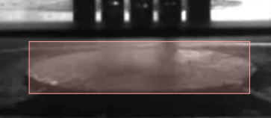
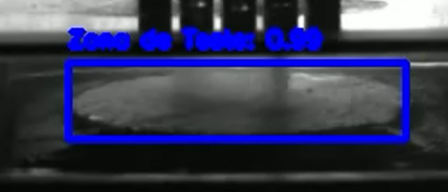
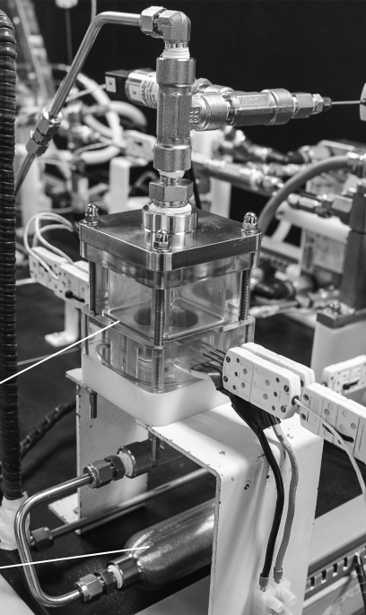
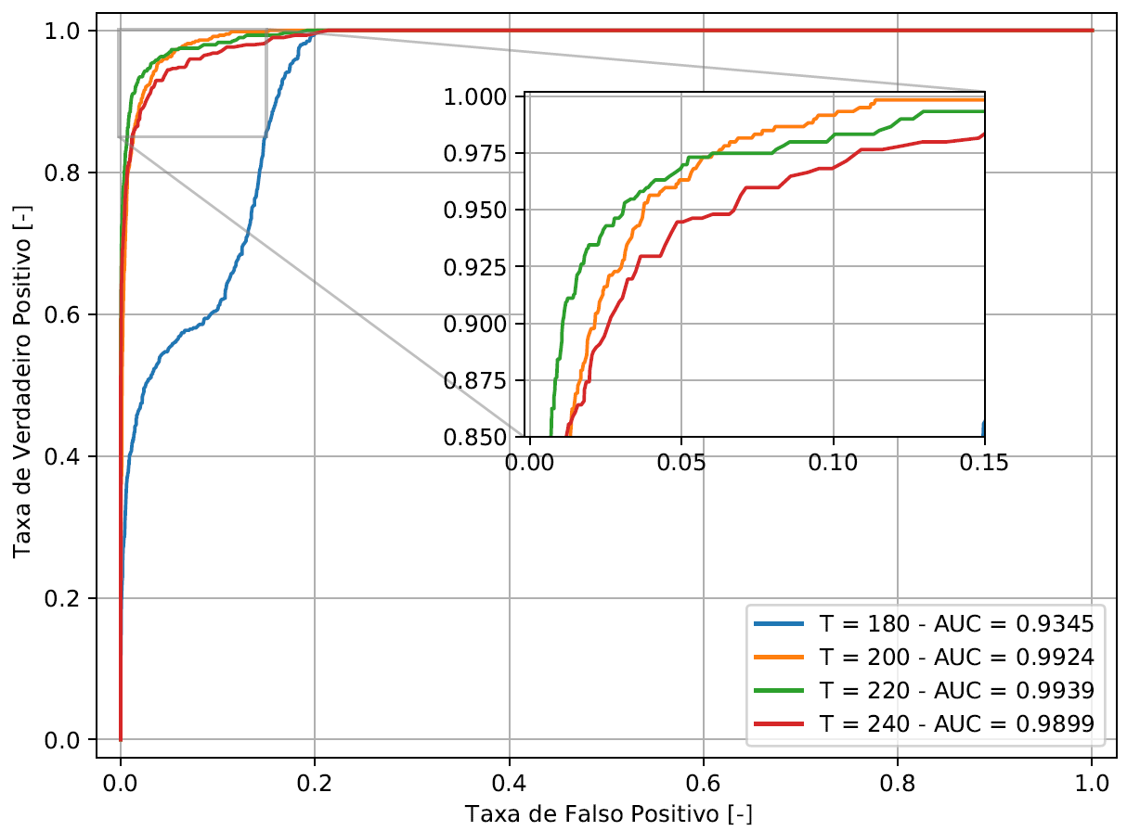
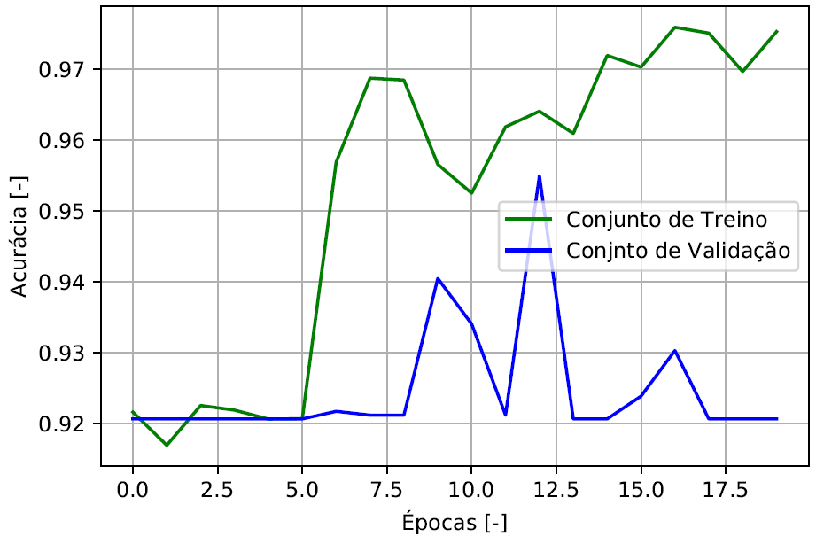
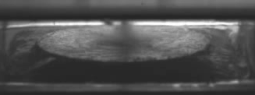
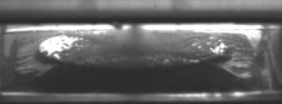
Identificação do fluxo de calor crítico em sistemas de resfriamento de eletrônicos por jatos incidentes
Guilherme Fidelis Peixer e Josafat Ribeiro Leal Filho
INTRODUÇÃO
RESULTADOS
Sprays e jatos são maneiras eficientes para o resfriamento de sistemas eletrônicos de alta potência, sistemas de telecomunicação e aplicações aeronáuticas. A transferência de calor com mudança de fase permite que a taxa de remoção de calor em tais sistemas possa ser muito alta. Apesar disso, deve se evitar alcançar o fluxo de calor crítico, em que ocorre um superaquecimento localizado na superfície sendo resfriada, usualmente catastrófico. Por isso, o presente trabalho tem como objetivo determinar se o fluxo de calor crítico está próximo de ser alcançado na superfície resfriada.
O método utilizado para a detecção da zona de teste mostrou-se bastante eficiente, conseguindo alcançar valores de IoU na ordem de 0.99.
CONJUNTO DE DADOS
Imagens da zona de teste anotadas (esquerda) e localizadas (direita)
Os dados utilizados consistem em vídeos de uma zona de teste experimental capturados por uma câmera Phatom V.12.1. Foram utilizados vídeos em 3 condições diferentes de arranjos de jato e posicionamento de câmera e com taxas de transferência de calor variando entre 25 W até 225 W, em intervalos de 25 W. A condição de 225 W foi considerada como sendo o limite antes da ocorrência do fluxo de calor crítico e estabelecido como condição de parada do experimento. Mais detalhes sobre o aparato experimental, condições de teste e resultados e conclusões podem ser encontrados em [1].
O método da limiarização binária mostrou-se muito eficiente para a detecção dos regimes, em especial quando os valores do limiar dos pixels ultrapassavam 200. Para um limiar dos valor dos pixels de 210 e um percentual de área de 1.45% A acurácia do método no conjunto de validação foi de 0,923 e no de teste de 0,830
Curvas ROC e valores de AUC para diferentes valores de limiar (T)
As redes neurais apresentaram melhor performance do que a limiarização binária, tendo elas uma acurácia no conjunto de treinamento de 0,974 e no de validação de 0,921 No entanto, treinamento das redes neurais exigiu um custo computacional maior em comparação com o método de limiarização.
Zona de Teste Experimental [1]
Para cada vídeo capturou-se um frame por segundo, os quais foram posteriormente divididos em dois conjuntos: um de treino e outro de validação.
Acurácia nos conjuntos de treino e validação para a rede neural
Imagens da zona de teste para taxas de transferência de calor de 25 W (esquerda) e 225 W (direita)
CONCLUSÕES
METODOLOGIA
No presente trabalho foram avaliados métodos de visão computacional clássica e por aprendizado profundo para o resfriamento de eletrônicos por jatos incidentes. A localização da zona de teste foi realizada por métodos de aprendizado profundo, conseguindo realizar a tarefa de maneira adequada. Métodos de Visão Computacional Clássica e aprendizado profundo foram utilizados para a identificação do fluxo de calor. Ambos os métodos foram considerados adequados, com os métodos por aprendizado profundo apresentando melhor performance (maior acurácia), mas consumindo um custo computacional maior.
Para solucionar o desafio sendo proposto no presente trabalho, duas etapas foram realizadas. A primeira consiste na detecção e localização da zona de teste para os diferentes posições da câmera e a segunda na identificação do início do regime de fluxo de calor crítico.
Para a localização da zona de teste foi utilizada Faster R-CNN ResNet-50 [2]. Foram feitas anotações em 173 imagens do zona de teste para diferentes posicionamento das câmeras e taxas de transferência de calor no padrão Pascal-VOC. As imagens selecionadas na primeira etapa são utilizadas para o desenvolvimento da segunda.
Para a identificação do inicio do regime de fluxo de calor crítico, foram utilizadas estratégias de visão computacional clássica e por aprendizado profundo. Pela abordagem clássica, uma limiarização binária foi aplicada. Pela abordagem por aprendizado profundo, uma rede neural com 4 conjuntos de camadas ocultas compostas por uma convolução, um Dropout e um Pooling e uma camada oculta totalmente conectada foi utilizada.
REFERÊNCIAS
[1] CARNEIRO, Marcus Vinicius P.; BARBOSA JR, Jader R. A comparison of parallel and colliding jet arrays in a compact vapour compression heat sink for electronics cooling. Applied Thermal Engineering, v. 195, p. 117217, 2021.
[2] GIRSHICK, Ross. Fast r-cnn. In: Proceedings of the IEEE international conference on computer vision. 2015. p. 1440-1448..

